Slide 1
美洲華語第一冊
第一單元故事(繁)
少了一頭驢
請善加利用美洲華語創作天地之故事影片
http://blog.huayuworld.org/meizhouworld

Slide 4
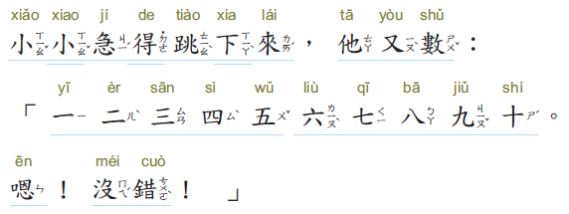

Slide 5
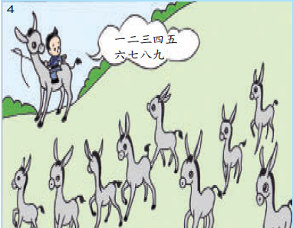

Slide 6
